Slide 1

INTELIGENCIA ARTIFICIAL
RETOS Y DESAFÍOS
Dra. Juana e. suárez conejero

Slide 2

IA E INTELIGENCIA HUMANA

Slide 3
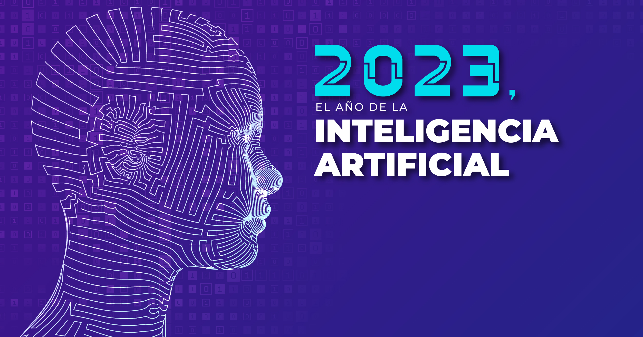
El año 2023 marca el hito de la masificación de la Inteligencia Artificial (IA). La Big Data y la IA están impulsando una "cuarta revolución industrial”, aún más poderosa que la del Internet, con usos y desafíos inéditos para el sector público y el privado.
BIG DATA E INTELIGENCIA ARTIFICIAL

Slide 4
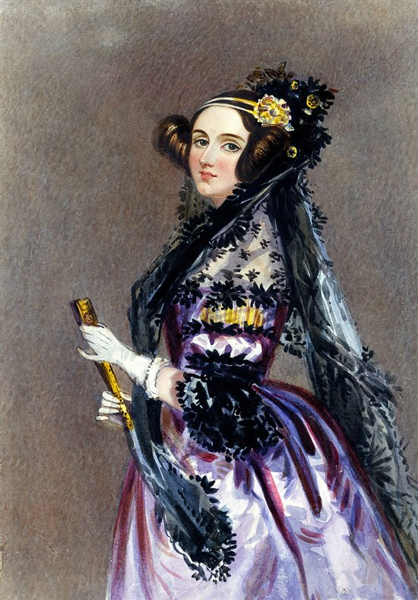
En 1842, la matemática y pionera de la informática, Ada Lovelace, programó el primer algoritmo destinado a ser procesado por una máquina ¹. Una conferencia en Darmouth en el año 1956 es considerada el momento fundacional de la inteligencia artificial, tanto del término como del campo de estudio ². Ese mismo año dos de los participantes de la conferencia, publican lo que es considerado el primer programa de inteligencia artificial, el programa “Logic Theory Machine” ³.
TECNOLOGÍA DE PUNTA, PERO NO TAN NUEVA

Slide 5

La Big Data y la IA están estrechamente vinculadas en la actualidad a numerosas ramas o sectores sociales. La economía, el sector bancario, la publicidad y el marketing, entre otros, desde hace años hacen uso eficiente de la Big data para establecer predicciones, tendencias, analizar grandes volúmenes de información, determinar patrones, etc.

Slide 6
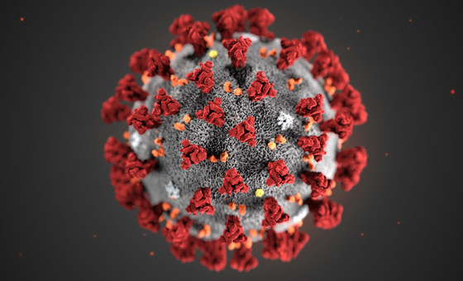

Slide 7
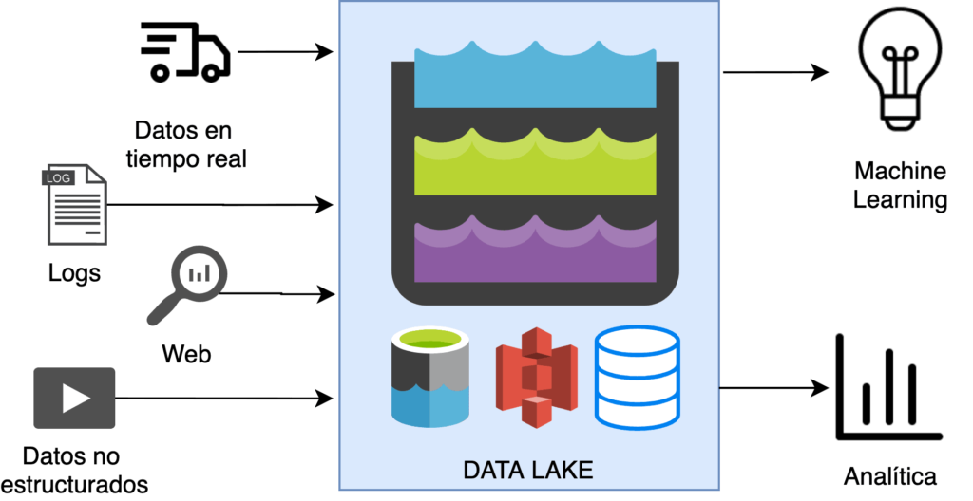
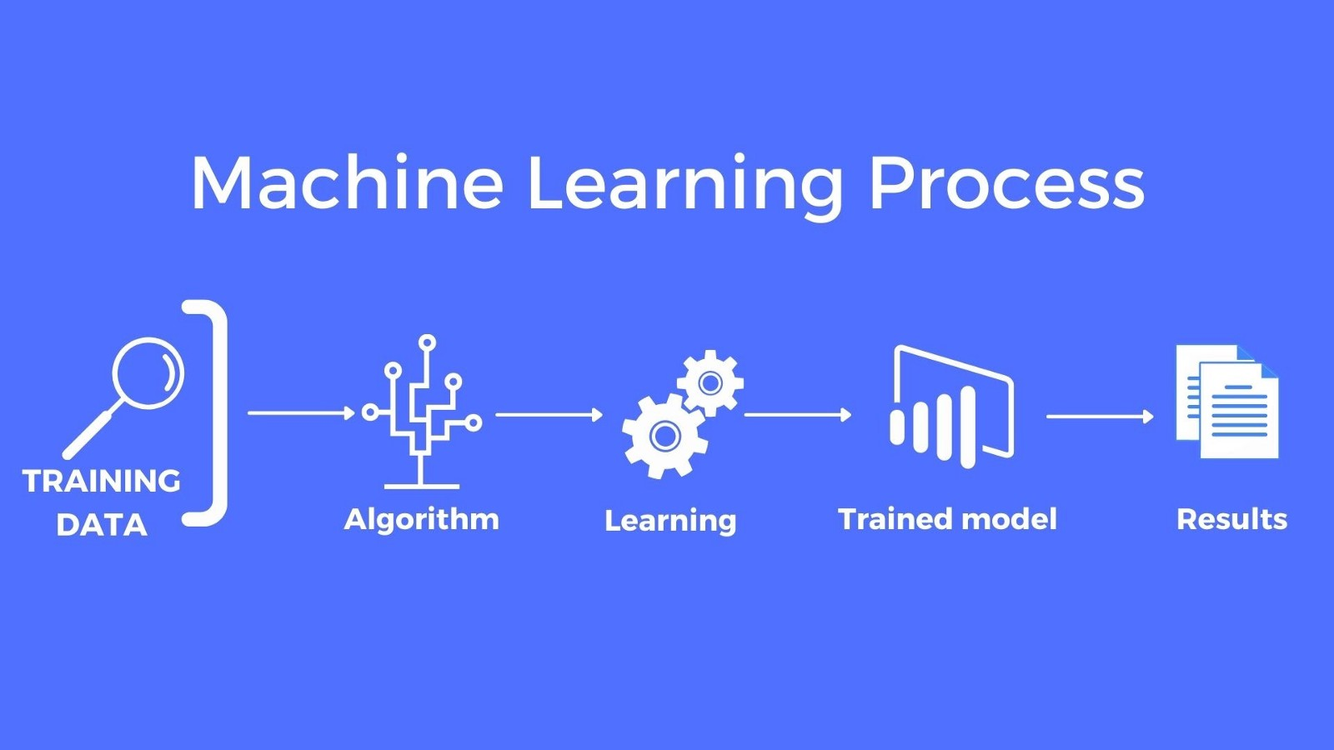
El aprendizaje automático (ML) es el proceso mediante el cual se usan modelos matemáticos de datos para ayudar a un equipo a aprender sin instrucciones directas.
¿QUÉ ES LA INTELIGENCIA ARTIFICIAL?

Slide 8
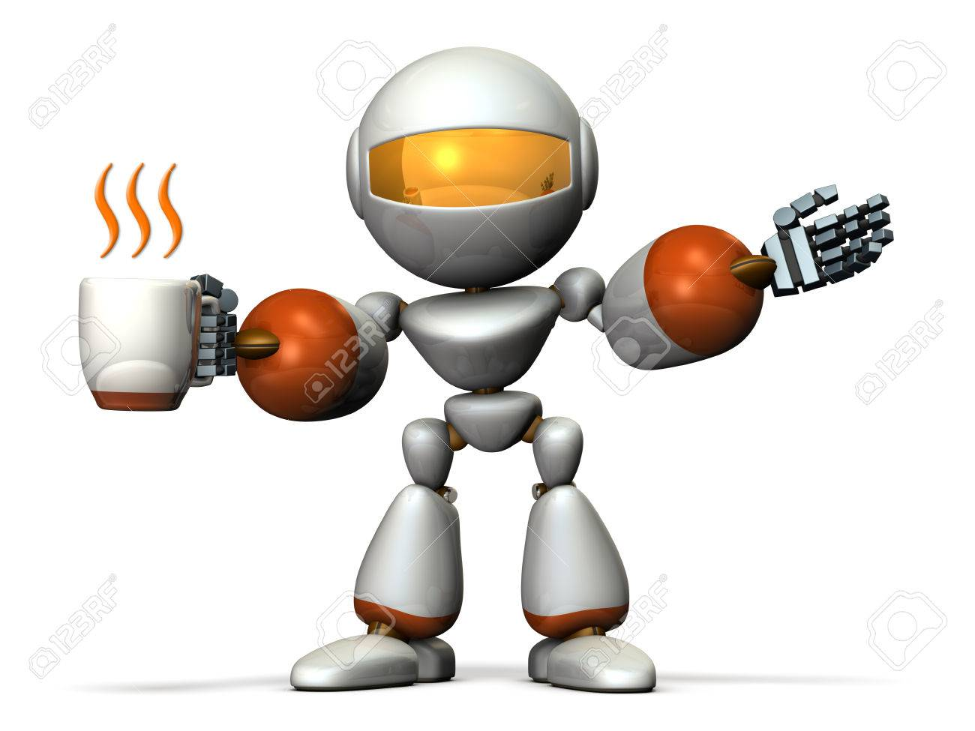
DE LA TAZA DE CAFÉ A LA EMPATÍA ARTIFICIAL O INTELIGENCIA ARTIFICIAL SOCIOEMOCIONAL
¿QUÉ ES LA INTELIGENCIA ARTIFICIAL?

Slide 9
Etapas IA
IA Estrecha (ANI). Etapa actual. Propósitos bien definidos y funciones específicas (asistente, mapas, tratar textos, edición videos, etc.). Dependiente y supervisado por los humanos. Puede igualar o superar la IH, pero solo en el área específica en que opera. Por ejemplo: ajedrez.
IA General (AGI). Cuando la IA tenga una capacidad de análisis similar a los humanos. Propósitos simultáneos y autotrazarse propósitos. Dependiente de los humanos, pero no supervisado.
Súper IA (ASI). Independiente de los humanos. Tomaría sus propias decisiones.
TIPOS O ETAPAS DE LA INTELIGENCIA ARTIFICIAL

Slide 10
Etapas IA
IA Débil o Estrecha (ANI). Etapa actual. Propósitos bien definidos y funciones específicas (asistente, mapas, tratar textos, edición videos, etc.). Dependiente y supervisado por los humanos. Puede igualar o superar la IH, pero solo en el área específica en que opera. Por ejemplo: ajedrez.
IA Fuerte o General (AGI). Cuando la IA tenga una capacidad de análisis similar a los humanos. Propósitos simultáneos y autotrazarse propósitos. Dependiente de los humanos, pero no supervisado.
Súper IA (ASI). Independiente de los humanos. Tomaría sus propias decisiones.
IA simbólica. Este enfoque de IA se basa en el procesamiento de símbolos y reglas lógicas. Utiliza representaciones explícitas de conocimiento y realiza inferencias sobre esos símbolos para resolver problemas.
IA conexionista o basada en redes neuronales. Este enfoque se inspira en la estructura y el funcionamiento del cerebro humano. Utiliza redes neuronales artificiales para aprender a partir de datos y realizar tareas como reconocimiento de patrones, procesamiento del lenguaje natural y control robótico.
IA evolutiva. Se refiere a algoritmos inspirados en la teoría de la evolución y la selección natural. Estos algoritmos generan soluciones a problemas mediante la evolución de una población de posibles soluciones a lo largo de varias generaciones.
IA híbrida. Combina diferentes enfoques y técnicas de IA para abordar problemas complejos. Por ejemplo, podría combinar técnicas de IA simbólica y conexionista para aprovechar las fortalezas de ambos enfoques.
OTRA CLASIFICACIÓN

Slide 11
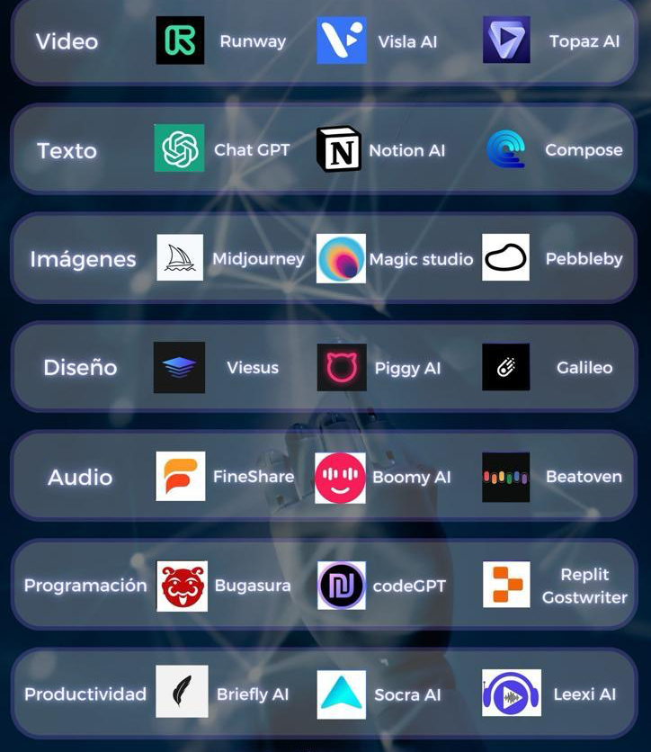
ChatGPT
Bing
Google Bard
…
…
…
https://www.iaviajero.io/
ASISTENTES DE INTELIGENCIA ARTIFICIAL

Slide 12
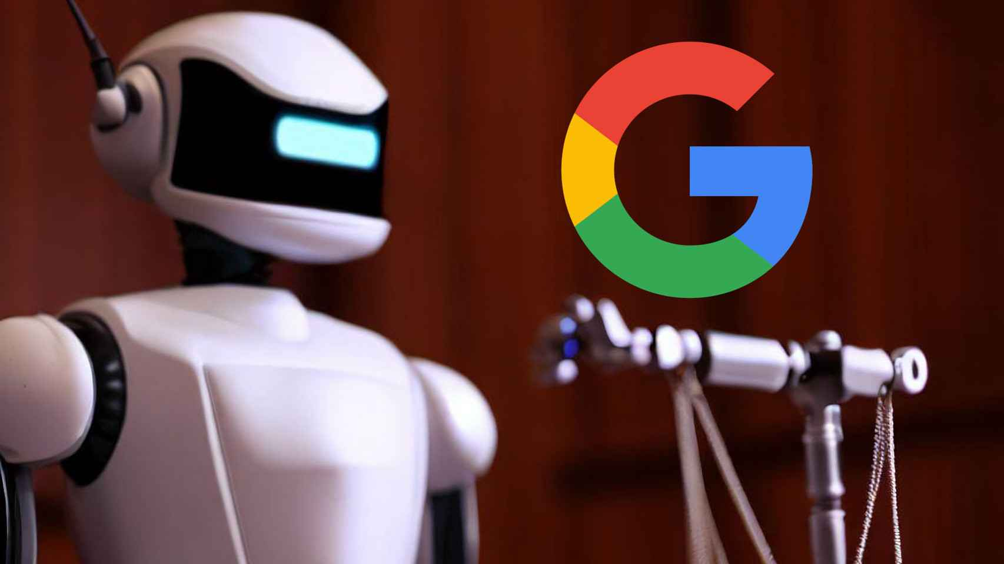
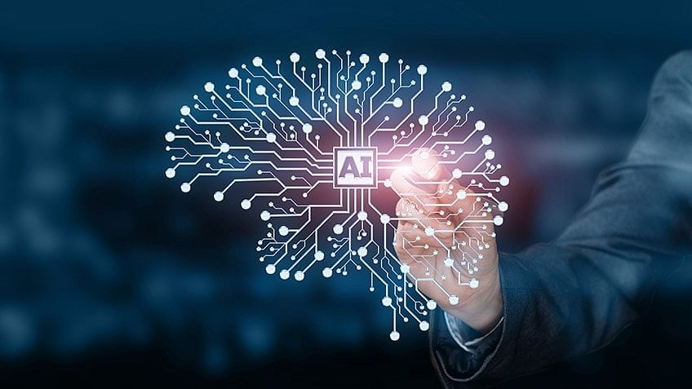
IMPORTANTE: NO ES UNA GRAN BIBLIOTECA NI ES GOOGLE,
ES INTELIGENCIA, RAZONAMIENTO, TOMA DE DECISIONES, CON UNA CAPACIDAD DE PROCESAMIENTO DE LA INFORMACIÓN MUY SUPERIOR A LA HUMANA.

Slide 13
Origen y Creación
IA:Desarrollada por humanos mediante programación y algoritmos, la inteligencia artificial es una creación tecnológica.
Inteligencia Humana: Inherente a los seres humanos y surgida de procesos biológicos complejos en el cerebro.
DIFERENCIAS

Slide 14
Aprendizaje
IA: Aprende a través de datos y patrones utilizando algoritmos y modelos de machine learning.
Inteligencia Humana: Aprende de manera excepcionalmente adaptable, incorporando experiencias, emociones y relaciones sociales.
DIFERENCIAS

Slide 15
Flexibilidad y Adaptabilidad
IA: Especializada en tareas específicas y carece de la versatilidad y adaptabilidad de la inteligencia humana.
Inteligencia Humana: Capaz de realizar una amplia gama de tareas y adaptarse a situaciones nuevas y complejas.
DIFERENCIAS

Slide 16
Conciencia y Emoción
IA: Carece de conciencia y emociones; procesa datos de manera objetiva.
Inteligencia Humana: Conciencia de sí misma, experiencias emociones y tiene un entendimiento subjetivo del mundo.
DIFERENCIAS

Slide 17
Creatividad y Pensamiento Abstracto
IA: Puede generar soluciones basadas en patrones, pero su creatividad es limitada y no tiene la capacidad de pensamiento abstracto de la mente humana.
Inteligencia Humana: Capaz de creatividad, pensamiento abstracto, y la generación de ideas innovadoras.
DIFERENCIAS

Slide 18
Ética y Moral
IA: No tiene un sentido intrínseco de ética o moral; sigue las reglas y patrones establecidos por sus programadores.
Inteligencia Humana: Capaz de discernir entre lo correcto y lo incorrecto, guiada por valores éticos y morales (pensamiento crítico).
DIFERENCIAS

Slide 19
Autonomía y Autoconciencia
IA: Opera dentro de límites predefinidos y carece de autoconciencia o autonomía independiente.
Inteligencia Humana: Posee un alto grado de autonomía y autoconciencia, tomando decisiones y adaptándose de manera independiente.
DIFERENCIAS

Slide 20
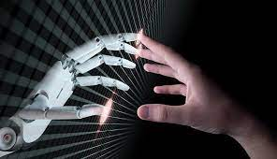
La IA actual tiene profundas diferencias con los humanos en el razonamiento y en el uso del lenguaje, las cuales le imponen limitaciones significativas a lo que puede hacer. Está en una fase prehumana o no humana de la evolución cognitiva.
IA E INTELIGENCIA HUMANA

Slide 21
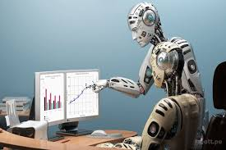
Su defecto más profundo es la ausencia de la capacidad crítica que posee cualquier inteligencia: decir no solo lo que ocurre, lo que ocurrió y lo que ocurrirá (eso es describir y predecir), sino también lo que no ocurre y lo que podría y no podría ocurrir, que es la señal de una verdadera inteligencia.
IA E INTELIGENCIA HUMANA

Slide 22
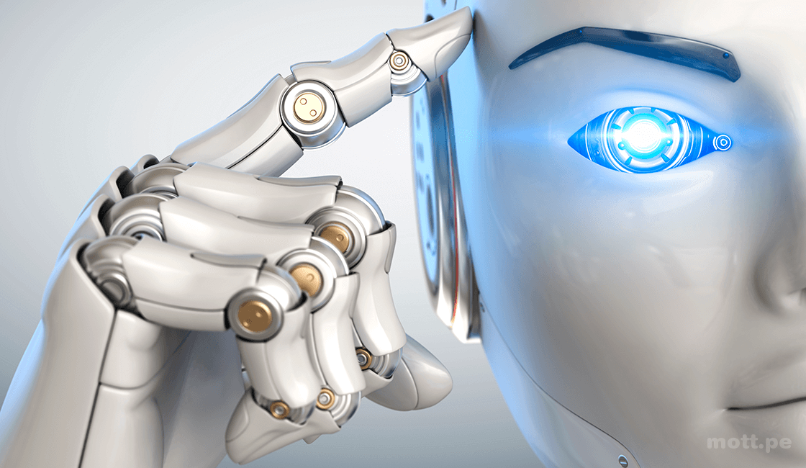
A diferencia de las máquinas, el pensamiento humano se basa en posibles explicaciones y corrección de errores.
Como la frase de Sherlok Holmes al Dr. Watson: “Cuando hayas eliminado lo imposible, lo que quede, por improbable que sea, debe ser la verdad”.
IA E INTELIGENCIA HUMANA

Slide 23
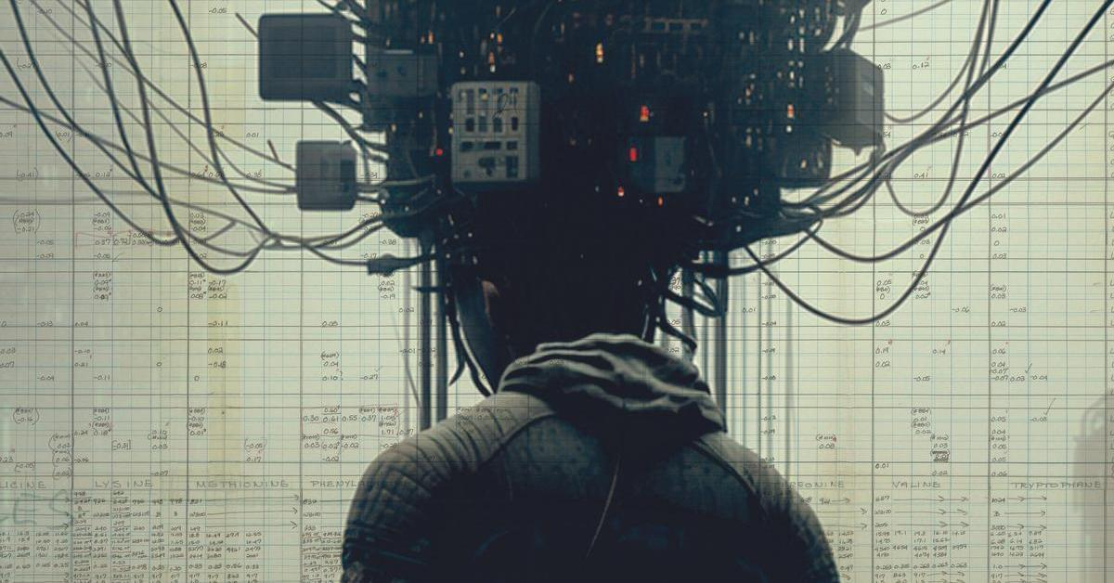
Para entender bien a la IA debemos distinguir ingeniería pura de ciencias.
La ingeniería pura busca producir un producto que pueda ser de alguna utilidad. La ciencia busca la comprensión.
ES POR ELLO QUE LA IA ES INGENIERÍA

Slide 24
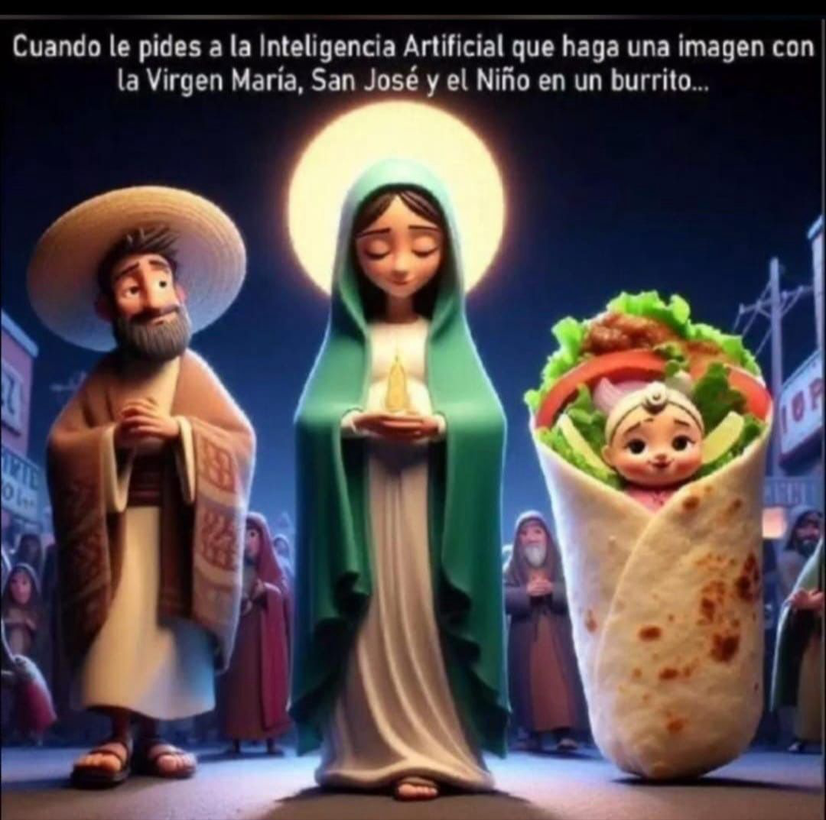

Slide 25
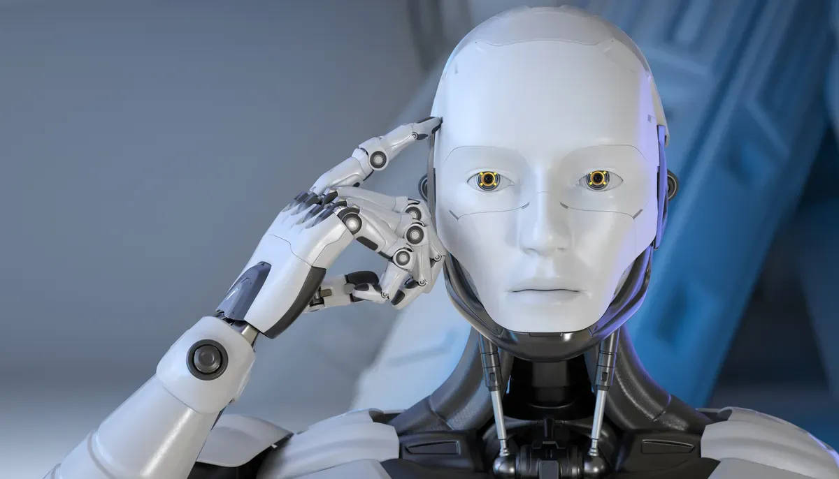
Y ADEMÁS
LA IA ES SESGADA
PORQUE LOS ALGORITMOS DE BÚSQUEDA Y RAZONAMIENTO OBEDECEN A INTERESES NO DESPROVISTOS DE IDEOLOGÍA

Slide 26
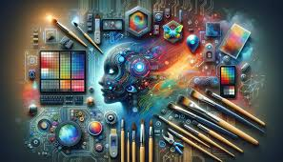
CONTEXTO

Slide 27
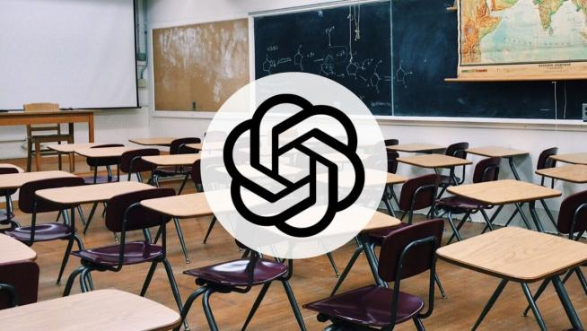
1. USO CRECIENTE Y SIN REGULACIONES DE LA IA EN EDUCACIÓN

Slide 28
2. USO CRECIENTE Y SIN REGULACIONES DE LA IA EN EDUCACIÓN
Según un estudio realizado por el Instituto Universitario para el Desarrollo Productivo y Tecnológico Empresarial de la Argentina (IUDPT), 9 de cada 10 estudiantes usan el ChatGPT.
A través de una encuesta realizada entre docentes y estudiantes del instituto universitario, se pudo determinar que el 92% de los estudiantes usa el ChatGPT para ayudarse con las tareas académicas, sin importar que la herramienta no es capaz de verificar la información que proporciona ni evaluar su fiabilidad.

Slide 29
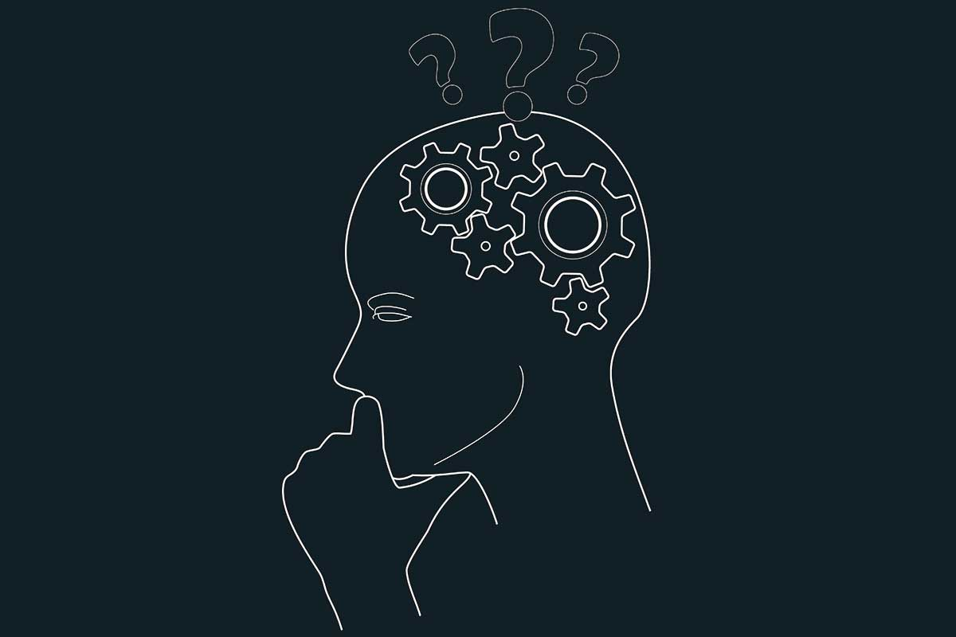
2. CRISIS GLOBAL DEL PENSAMIENTO CRÍTICO

Slide 30
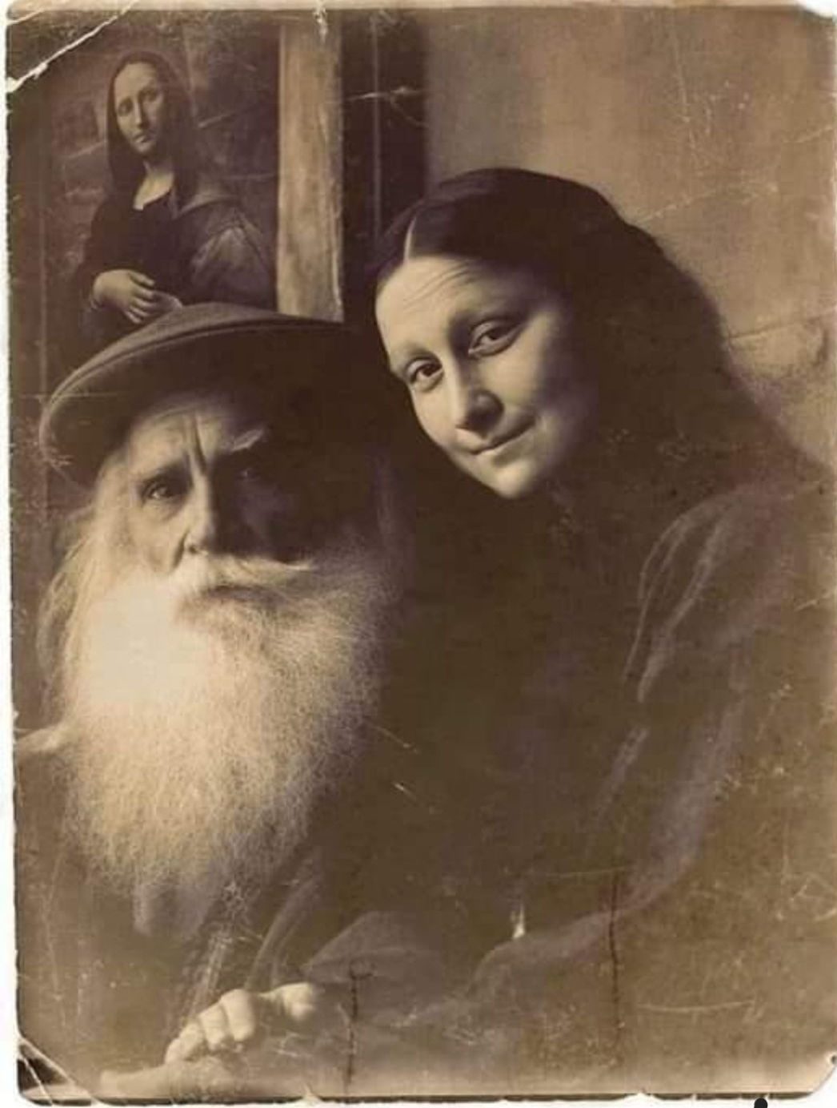
1824 SE INVENTÓ LA FOTOGRAFÍA
1519 MUERE LEONARDO DA VINCI

Slide 31

3. LA EDUCACIÓN NO ESTÁ EN SU MEJOR MOMENTO

Slide 32
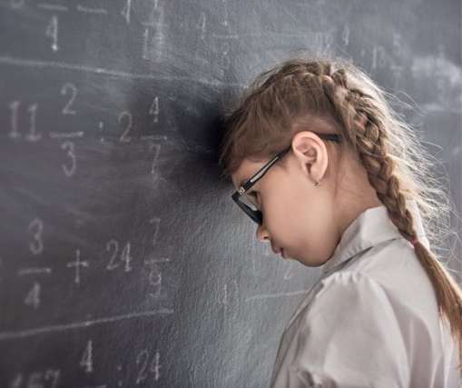
4. LA INVESTIGACIÓN EN EDUCACIÓN NO ESTÁ CENTRÁNDOSE EN LOS TEMAS PRIORITARIOS

Slide 33
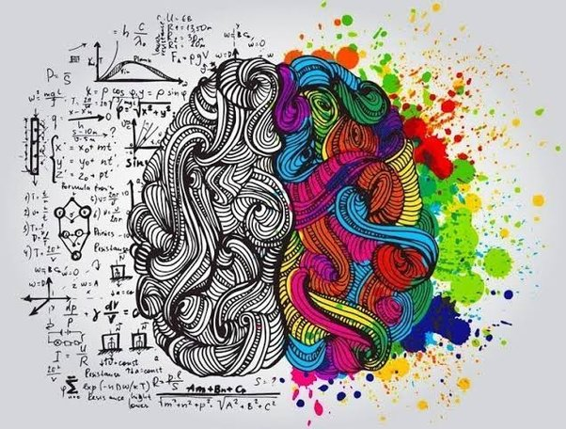
Tecnología en el Aula y ética de la educación digital
Aprendizajes personalizados y multimodales
Evaluación Innovadora
Equidad Educativa
Desarrollo de habilidades del Siglo XXI
Bienestar estudiantil
Inclusión educativa y diversidad cultural
Formación docente e IA
Impacto de la educación a distancia
Neuroeducación
Metodologías positivas
Educación en ciencia de datos
TEMAS NECESARIOS

Slide 34

Propuesta de una lista de cotejo sobre los circuitos de aprendizaje del siglo XXI para el diseño de planes de estudio de educación superior
Análisis pragmático en la comunicación social del deporte en la educación de nivel superior en la Ciudad de México
El papel de la educación en la transición del estado natural al estado civilizado en el Emilio de Rousseau
Empoderamiento en el autocuidado de una familia nuclear por medio de la promoción y educación para la salud

Slide 35

NECESITAMOS UN ALTO Y REPENSAR

Slide 36
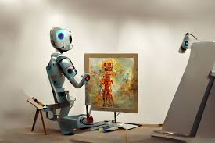
LA IA Y EL DISEÑO

Slide 37
Automatización de tareas rutinarias: Como la generación de prototipos básicos, el análisis de datos de mercado o la optimización de diseños. Si bien esto podría aumentar la eficiencia, también podría reducir la demanda de trabajo para los diseñadores que se especializan en estas áreas.
Desplazamiento laboral: Los diseñadores podrían necesitar adquirir nuevas habilidades para adaptarse a un entorno laboral cambiante.
Competencia con herramientas de diseño generadas por IA: Esto podría generar tensiones en la industria y requerir que los diseñadores demuestren el valor añadido de su experiencia y creatividad
DESAFÍOS PARA EL DISEÑADOR INDUSTRIAL

Slide 38
Sesgos en los algoritmos de diseño: Si los algoritmos de IA utilizados en el diseño industrial no se diseñan y entrenan cuidadosamente, podrían introducir sesgos no deseados en el proceso de diseño.
Privatización del conocimiento de diseño: Si las empresas desarrollan algoritmos de IA, podrían mantener sus métodos y procesos de diseño en secreto, lo que dificultaría la colaboración y el intercambio de conocimientos dentro de la comunidad de diseño.
DESAFÍOS PARA EL DISEÑADOR INDUSTRIAL

Slide 39
Responsabilidad y toma de decisiones: Cuando se utilizan sistemas de IA para ayudar en el diseño industrial, surge la pregunta de quién es responsable en caso de que ocurra algún error o problema. ¿Es el diseñador humano responsable de supervisar y corregir las decisiones del sistema de IA, o es el propio sistema de IA responsable de sus acciones?.
Privacidad y seguridad de los datos: Es crucial garantizar que los datos estén protegidos contra accesos no autorizados y que se utilicen de manera ética y responsable.
DILEMAS ÉTICOS PARA LA PROFESIÓN

Slide 40
Impacto en el empleo y la economía: La automatización impulsada por la IA podría afectar el empleo en la industria del diseño industrial, desplazando a trabajadores humanos y generando desafíos económicos. Esto plantea preguntas sobre la responsabilidad social de los diseñadores y las empresas que implementan tecnologías de IA en sus procesos.
Transparencia y explicabilidad: Los sistemas de IA a menudo son complejos y difíciles de entender para los usuarios humanos. Los diseñadores deben esforzarse por hacer que sus procesos de diseño impulsados por IA sean transparentes y comprensibles para todos los interesados.
3. Privacidad y seguridad de los datos: Es crucial garantizar que estos datos estén protegidos contra accesos no autorizados y que se utilicen de manera ética y responsable
DILEMAS ÉTICOS PARA LA PROFESIÓN

Slide 41
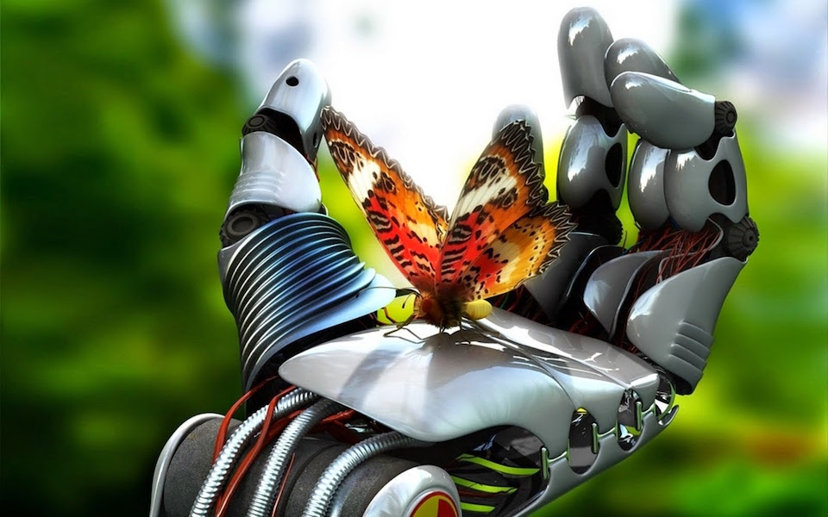
LA IA Y LA NATURALEZA

Slide 42
Consumo de recursos: Los sistemas de IA suelen requerir grandes cantidades de energía para entrenar y operar, especialmente aquellos basados en redes neuronales profundas.
Impacto ambiental de la fabricación de hardware: La producción de hardware especializado para IA, puede tener un impacto ambiental significativo debido al uso intensivo de recursos naturales y productos químicos, así como a la generación de residuos electrónicos.
Aumento del consumo y desecho de tecnología: La rápida evolución de la IA puede conducir a ciclos de obsolescencia más cortos para dispositivos electrónicos.
3. Privacidad y seguridad de los datos: Es crucial garantizar que estos datos estén protegidos contra accesos no autorizados y que se utilicen de manera ética y responsable
RIESGOS DE LA IA PARA LA SOSTENIBILIDAD

Slide 43
Desigualdades y brecha digital: Si la IA no se implementa de manera equitativa, podría exacerbar las desigualdades socioeconómicas y la brecha digital entre regiones y comunidades.
Uso no ético de datos: El desarrollo y despliegue de sistemas de IA pueden aumentar la recopilación y el análisis de datos a gran escala.. El uso no ético de datos personales podría socavar la confianza en la tecnología de IA y generar riesgos para la privacidad individual.
RIESGOS DE LA IA PARA LA SOSTENIBILIDAD

Slide 44
Conservación de especies y biodiversidad: Identificar patrones de cambio ambiental mediante el análisis de grandes conjuntos de datos , predecir la distribución de especies y monitorear la actividad humana en áreas sensibles, entre otras.
Gestión de recursos naturales: Optimizar la gestión de recursos naturales. Por ejemplo, pueden predecir la demanda de agua y energía y ayudar en la detección temprana de incendios forestales.
Agricultura sostenible: Monitorear el crecimiento de los cultivos y optimizar el riego, el uso de fertilizantes y pesticidas para reducir el uso de productos químicos y aumentar la eficiencia de la producción agrícola.
POTENCIAL DE LA IA PARA LA NATURALEZA

Slide 45
Monitoreo y conservación: Analizar datos satelitales y de sensores para monitorear la salud de los ecosistemas, identificar las actividades ilegales y predecir la aparición de zonas muertas o proliferaciones de especies nocivas.
Prevención y mitigación de desastres naturales: Analizar datos geoespaciales y meteorológicos para predecir la ocurrencia de eventos climáticos severos. Esto permite una respuesta más rápida y efectiva ante emergencias.
Turismo ecológico: Mejorar la experiencia del turismo ecológico al proporcionar información en tiempo real sobre la vida silvestre, las condiciones del hábitat y las rutas de senderismo seguras.
POTENCIAL DE LA IA PARA LA NATURALEZA

Slide 46
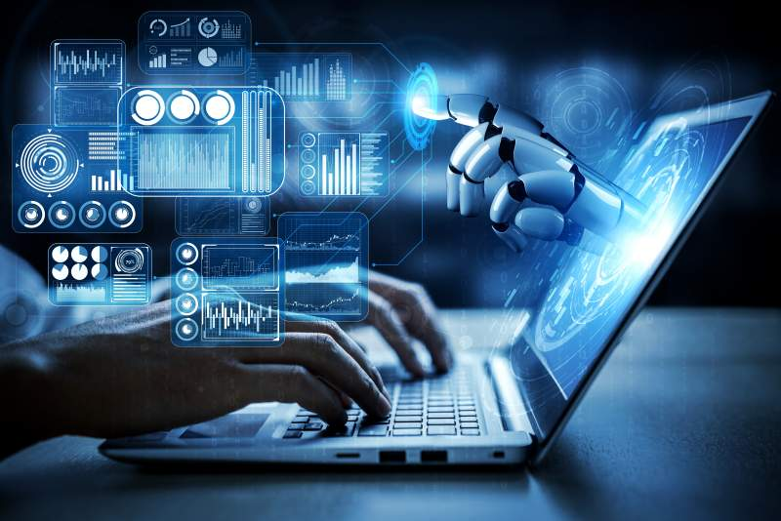
RETOS

Slide 47
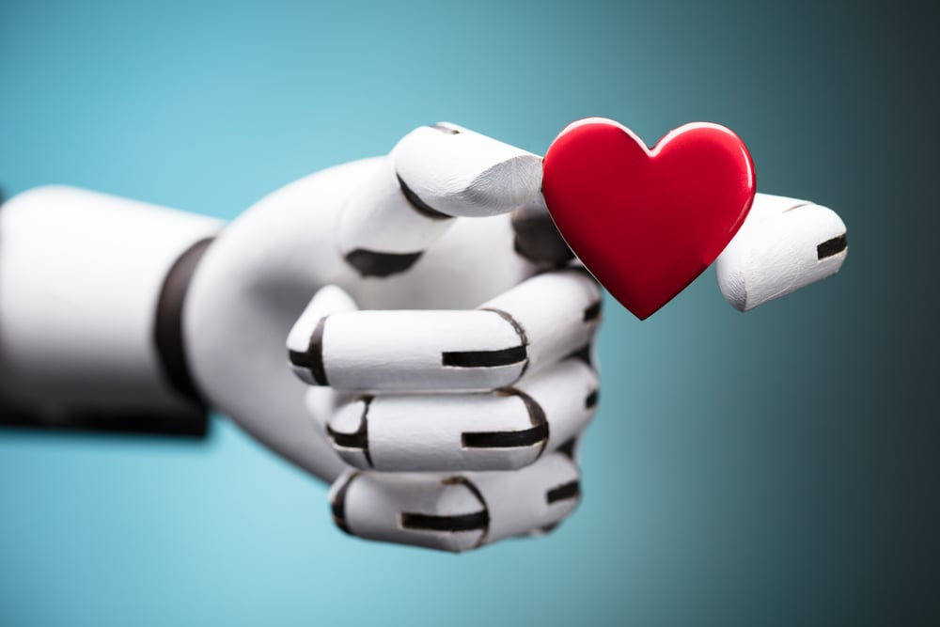
Para la toma de decisiones, los humanos necesitamos fundamentalmente 2 cosas:
Marcos filosóficos
Poner en marcha nuestras capacidades afectivas: EROS
Porque la inteligencia humana es diversa y se construye socialmente
¿POR QUÉ?

Slide 48
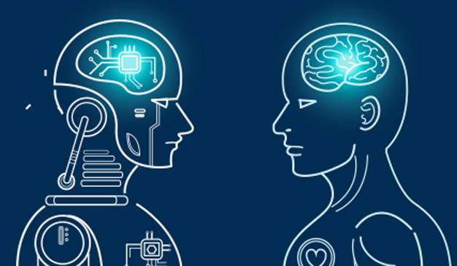
LA AUSENCIA DE LO ANTERIOR NOS ENFRENTA A IMPORTANTES RETOS
ÉTICOS
DEL CONOCIMIENTO (MÉTODO CIENTÍFICO / TRENDING TOPIC)
DE LA HISTORIA

Slide 49
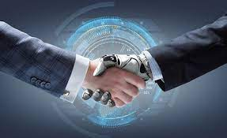
Establecer políticas y estándares éticos
Formación en ética de la IA
¿QUÉ URGE?

Slide 50
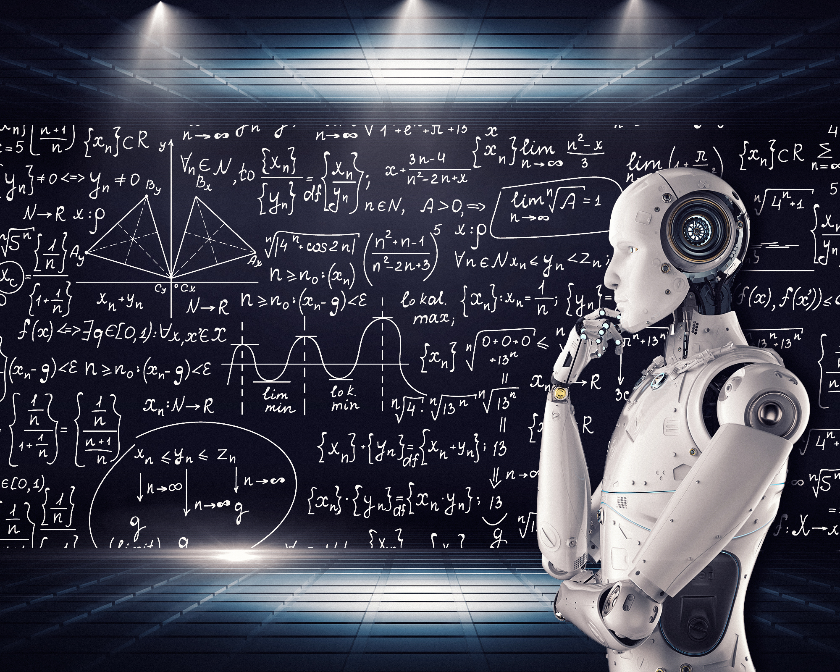
LA ALFABETIZACIÓN MEDIÁTICA INFORMACIONAL Y DIGITAL INFLUENCERS POSITIVOS
¿QUÉ URGE?

Slide 51
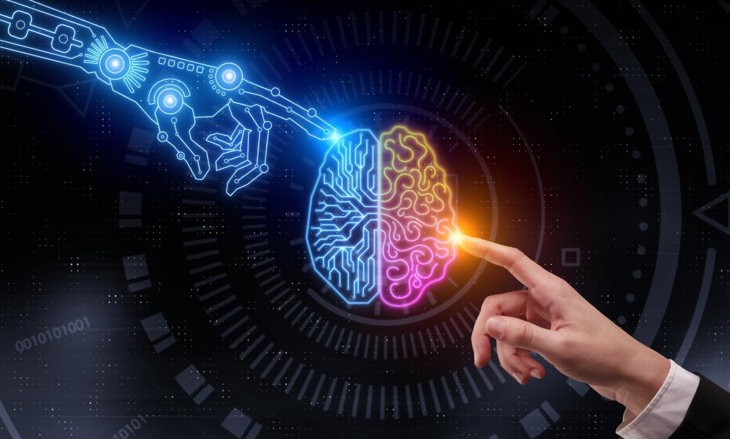
Hay que usar la IA. Hay que conocerla, criticarla y prepararse éticamente para el futuro. Hay que defender las profesiones.

Slide 52
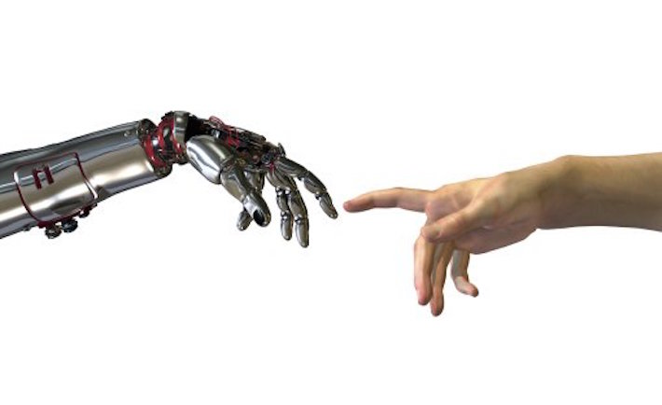
FINALIZANDO
¿QUÉ HACE LA DIFERENCIA?
El hecho de que en nuestras profesiones tenemos:
Valores
Humanismo
Trabajo en equipo
Creemos en el ser humano
Pensamiento crítico e independiente
Espíritu investigativo

Slide 53
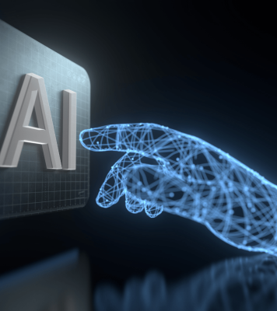
Referencias
[1] Abeliuk, Andrés, y Claudio Gutiérrez. “Historia y evolución de la inteligencia artificial”. Revista Bits de Ciencia, núm. 21 (agosto): 14–21, 2021
[2] James Moor. “The Dartmouth College Artificial Intelligence Conference: The Next Fifty Years”. AI Magazine 27(4),2006. https://doi.org/10.1609/aimag.v27i4.1911.
[3]A. Newell y H. Simon. “The Logic Theory Machine – A Complex Information Processing System”. IRE Transactions on Information Theory 2, 1956.

Slide 54
MUCHAS GRACIAS
Dra. Juana e. suárez conejero
JUAN COVARRUBIAS

